Slide 1
Високопродуктивні обчислювальні системи
Судаков О.О.
“Паралельні і розподілені обчислення” Лекція 4

Slide 2
План
Високопродуктивні обчислювальні системи

Slide 3
Типи високопродуктивних систем
Однопроцесорні системи (UP)
Симетричні багатопроцесорні системи (SMP)
Векторно-конвеєрні системи (PVP)
NUMA системи
обчислювальнікластери
Метакомп'ютри

Slide 4
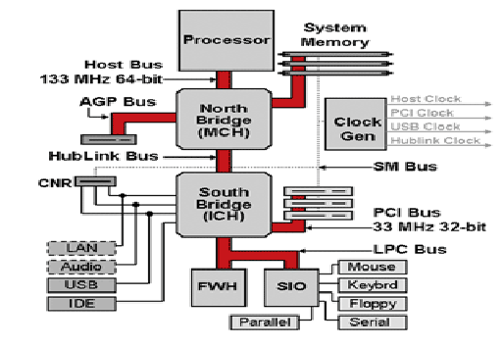
Однопроцесорні ЭВМ
Один процесор
Загальна шина
Паралелізм на рівні інструкцій за рахунок особливостей архітектури процесора
Одночасна робота периферії і процесора

Slide 5
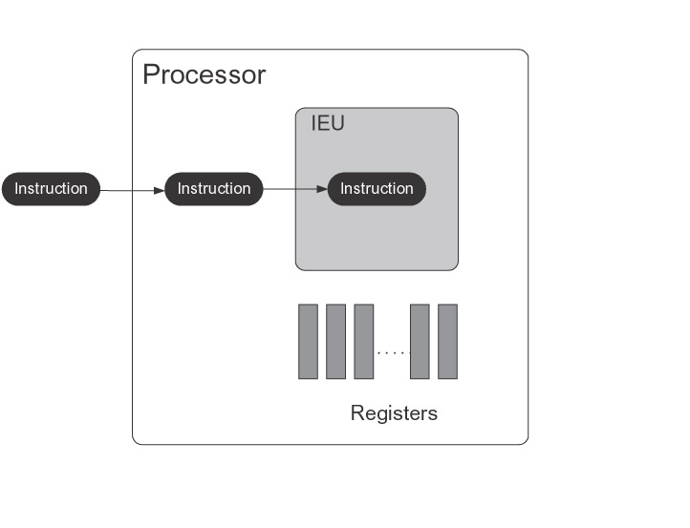
Скалярна обробка
Один потік інструкцій
Один функціональний проистрій
Всі інструкції обробляються послідовно
Кожна інструкція працює зі скалярними даними
Скалярні дані – не масив
Intel 8086

Slide 6
Кешування оперативної пам'яті
кеш – пам'ять зі швидким доступом (швидше, ніж з оперативна пам'ять)
  кеш інструкцій – пам'ять для інструкцій (8-64K)
  кеш даних – пам'ять (8-64K)
кеш першого, іншого, третього рівня
  L1 - 8-64K
  L2 128K-2M
  L3 4M
Процесор з кеша може зчитувати та записувати дані порціями (рядок кеша) звичайно 128 байт
Процесор може виконувати дії з кешем не звертаючись до шини
  Можлива паралельна обробка даних процесором і передача по шині

Slide 7
попередня вибірка
Якщо дані і інструкції знаходяться в кеші, то операції з ними виконуються дуже швидко
В процесорах використовуються різноманітні методи, щоб збільшити імовірність того, що необхідні дані знаходяться в кеші – prefetch
  Попереднє завантаження
  Передбачення «розгалужень»
Для максимальної швидкодії
  Дані/код повинні зчитуватися/записуватися порціями «кратні» розміру рядка кеша
  Дані/код повинні вміщуватись в кеш і кеш повинен бути завантажений максимально

Slide 8
Приклад уповільнення за рахунок не потрапляння в кеш
Множення двох матриць
C=AB
C_{ij}=A_{ik}B_{kj}
for(i=0; i<n; i++)
for(j=0; j<n; j++)
for(k=0; k<n; k++)
c[i][j]+=a[i][k]*b[k][j]
Дані в пам'яті зберігаються порядківо
Сусідні елементи рядка знаходяться в сусідніх адресах пам'яті
Сусідні елементи стовбчика знаходяться «далеко» один від одного
Необхідні елементи матриць A та C будуть в кеші
Необхідний елемент матриці B там будуть відсутні
11
12
13
…
21
С
A
B

Slide 9
Приклад прискорення за рахунок кешування
Множення двох матриць
C=AB
C_{ij}=A_{ik}B_{kj}
for(i=0; i<n; i++)
for(k=0; k<n; k++)
for(j=0; j<n; j++)
c[i][j]+=a[i][k]*b[k][j]
Дані в пам'яті зберігаються порядківо
Сусідні елементи рядка знаходяться в сусідніх адресах пам'яті
Якщо k та j поміняти місцями, то всі необхідні елементи будуть послідовно завантажуватись в кеш за рахунок prefetch
11
12
13
…
21
С
A
B

Slide 10
Конвеєр (pipeline)
Входные дані
d1,d2,d3,d4…
Выходные дані
o1,o2,o3,o4…
Стадия A
Стадия B
Стадия C
Одну складну операцію можна розбити на декілька простих
Якщо складну операцію необхідно виконати з великою кількістю вхідних даних, то можлива паралельна обробка
Перший результат отримується за час складної операції, а всі інші за час найповільнішої стадії
Стадия A | d1 | d2 | d3 | d4 | d5
Стадия B |  | d1 | d2 | d3 | d4
Стадия C |  |  | d1 | d2 | d3
Выход |  |  |  | o1 | o2
час

Slide 11
Приклад конвеєрної обробки
В платформі P5
  4 стадії конвеєра
IEEE складання 6 стадій
  Порівняння порядків
  Нормалізація
  Складання мантис
  Нормалізація результату
  Перевірка на виключну ситуацію
  Округлення
При великій кількості вхідних даних можна отримати прискорення в 4-10 рази
Prefetch
Декодування
Складання
Зберігання

Slide 12
Приклад прискорення за рахунок конвеєрної обробки loop unrolling
Цикл - різні операції
for (i=0; i<n; i++)
s+=a[i];
  Перевірка i
  отримання a[i]
  складання s+=a[i]
  Збільшення i
Не дуже ефективно
Розгортання циклів (loop unrolling)
Замість цикла виконуємо послідовність
s+=a[1];
s+=a[2];
s+=a[3];
s+=a[4];
s+=a[5];
…
s+=a[n];
Отримуємо значне прискорення за рахунок конвеєрної обробки

Slide 13
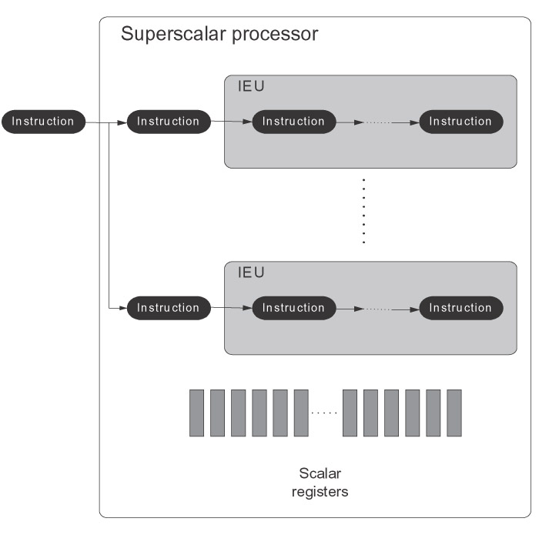
Суперскалярна обробка
Один потік інструкцій
декілька функціональних пристроїв
Одночасно зчитується декілька інструкцій
Незалежні інструкції обробляються одночасно на декількох функціональних пристроях
Всі функціональні пристрої працюють зі скалярними даними
Якщо інструкції залежні одна від одної, то один з функціональних пристроїв простоює

Slide 14
Приклад суперскалярної обробки
(a+jb)*(c+jd)=ac-bd+j(bc+ad)
операції (10 послідовних операцій)
  завантаження a в регістр
  завантаження b в регістр
  завантаження c в регістр
  завантаження d в регістр
  ac
  bd
  ac-bd
  bc
  ad
  bc+ad
Паралелізм на рівні інструкцій
Суперскалярна обробка на 2-х функціональних пристроях (5 послідовних операцій)
  завантаження a, завантаження b
  завантаження c, завантаження d
  ac одночасно з bd
  ad одночасно з bc
  ac-bd одночасно з bc+ad

Slide 15
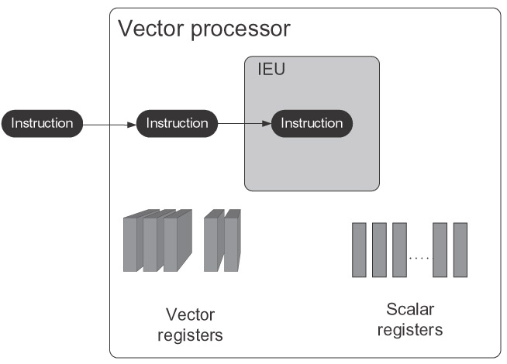
Векторна обробка
Функціональний пристрії обробляє послідовно по одній інструкції
Інструкції можуть бути векторними – одна інструкція відразу обробляє масив даних
Масиви зберігаються в векторних регістрах
Операції з двома векторними регістрами можна виконати за допомогою однієї команди

Slide 16
Приклад векторної обробки
Складання двох масивів
  a[i]+b[i]=c[i]
Послідовний варіант
  c[1]=a[1]+b[1]
  c[2]=a[2]+b[2]
  ….
  c[N]=a[N]+b[N]
Порядка 4N операцій
  Завантаження 2N
  Складання N
  Присвоєння N
Векторна обробка
  Завантаження a[] в векторний регістр 1
  Завантаження b[] в векторний регістр 2
  Складання a[]+b[] однією машинною інструкцією
  Присвоєння c[]=a[]+b[] однією машинною інструкцією
  Порядка 2N+2 операції
  Завантаження 2N
  Складання 1
  Присвоєння 1

Slide 17
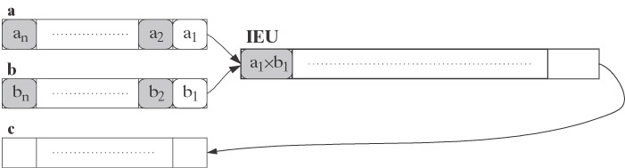
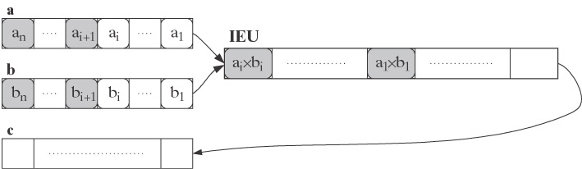
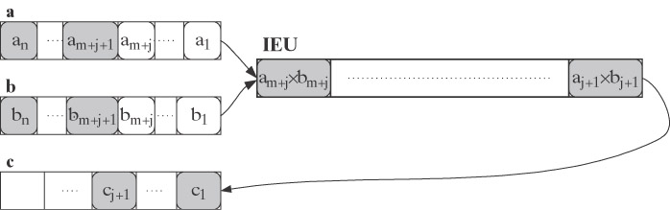
Векторно-конвеєрна обробка
Конвеєр дуже ефективний для векторних операцій
c[]=a[]+b[]
Процесор завжди працює ефективно для довгих послідовностей однакових операцій

Slide 18
Сучасні мікропроцесори
Використовуються всі розглянуті підходи в комбінації
Кожен тип процесора має свої особливості і потребує свого підходу при програмуванні для отримання максимальної продуктивності

Slide 19
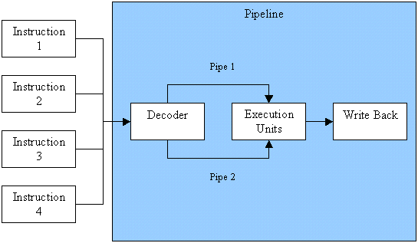
Intel Pentium
Суперскаляр
  2 чілочисельних конвеєра
  1 з плаваючою точкою
Конвеєр
  5 стадій
    pre-fetch (PF), Decode stage 1(D1), Decode stage 2 (D2), Execute (E), and Write back (WB).
2 чілочисельних операції за такт

Slide 20
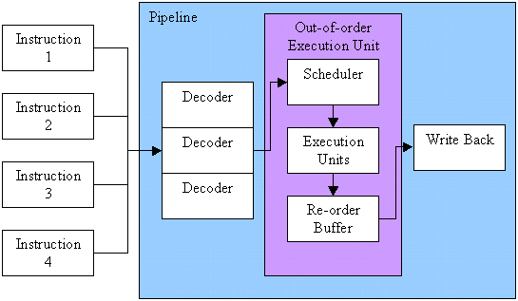
Intel Pentium III
Reordering – переставлення порядку виконання
SSE – streaming SIMD extension
1-2 FPU операції

Slide 21
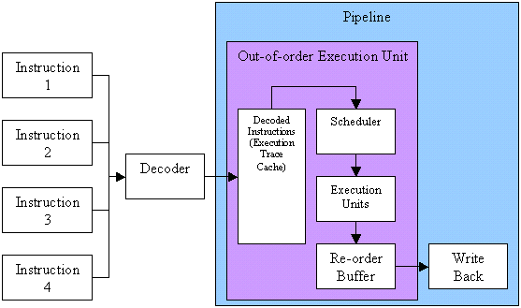
Intel Pentium 4
кеш декодованих інструкцій
Збільшення кількості стадій конвеєра до 20
SSE2

Slide 22
MMX, SSE, SSE2, SSE3
MMX – multimedia extension
  8 64-х бітових векторних регістри (4 елемента вектора) для операцій з цілими числами
  Не можна використовувати спільно з FPU
SSE – streaming SIMD extension
  8 128-и бітових векторних регістри (4 елемента вектора) для операцій з плаваючою крапкою одинарної точності
  Можна використовувати спільно з MMX
SSE2
  Додані інструкції для інтерпретації кожного регістра як 2 значення типу double
SSE3
  Додані операції з комплексними числами і ін.

Slide 23
Як працюють SIMD “розширення”
Дані записуються у векторні регістри
Визивається одна інструкція для виконання операції з цими регістрами
В залежності від команди дані інтерпретуються як байти, слова, float, double
Операція виконує за допомогою векторно-конвеєрної обробки
Упакування байтів
Упакування слів
Упакування float
Упакування double
+
Паралельне
складання однією
інструкцією

Slide 24
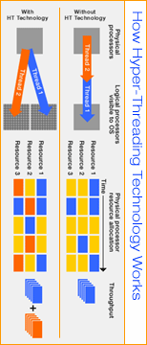
Hyperthreading
В суперскалярних процесорах з великою кількістю стадій конвеєра (Pentium 4, Xeon) на практиці використовується тілько 15% відсотків функціональних елементів, інші простоюють
Для того, щоб завантажити невикористовувані стадії конвеєрів було запропоновано на тих же функціональних елементах виконувати два потоки команд
Ця технологія називається Hyperthreading або Jackson Technology
Такі процесори в системі виглядають як два

Slide 25
Коли Hyperthreading ефективний?
Ефективний
  Більш ефективна обробка переривань
  Більш ефективний ввід/вивід (дисковий, мережевий)
    Підкачка сторінок (робота в умовах невистачання пам'яті)
    Запуск додатків
    Відображення на пам'ять
  Більш ефективне одночасне виконання різноманітних задач
  MIMD, MISD багатопотоковість
  Більш ефективне використання кеша
Не ефективний
  Одночасне виконання однакових задач
  SIMD багатопотоковість (математика)
  При малому об'ємі кеша

Slide 26
RISC процесори
RISC – reduced instruction set
  Зменшення кількості складних інструкцій
  За рахунок цього збільшення продуктивності
  Особливості
    Збільшено кількість регістрів
    Збільшення кількості конвеєрів і простих стадій конвеєрів
    Операції з пам'яттю тільки зчитування/запис
    Вся відповідальність за оптимізацію покладається на компілятор
    Складні операції виконуються повільно, але іх мало
CISC – complex instruction set
  Збільшення кількості складних інструкцій
  Особливості
    Збільшення кількості складних функціональних пристроїв
    Більше інструкцій для роботи з пам'яттю
    Менше регістрів
    Підвищення «інтелектуальності» процесора
    Компілятор повинен враховувати особливості процесора
    Складні операції виконуються швидше, але іх менше

Slide 27
Характеристики UP процесорів
Тактова частота
Кількість операцій за один такт
  Зазвичай 1-4
Продуктивність – кількість операцій в секунду
  Пікова: теоретично максимально-можлива
  Виміряна: виміряна певним тестом

Slide 28
Одиниці продуктивності
MIPS - мильйон інструкцій в секунду
  Характеристика для порівняння продуктивності різних процесорів
FLOPS – кількість операцій з плаваючою крапкою за секунду
  Характеристика продуктивності при вирішені прикладних задач
  MFLOPS, GFLOPS, TFLOPS, PFLOPS

Slide 29
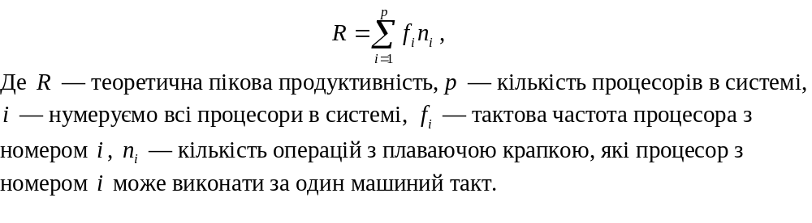
Пікова продуктивність
Максимально теоретично можлива
Найбільш точна характеристика процесора

Slide 30
Приклад розрахунку пікової продуктивності
Intel Xeon
  2 операції з числами з плаваючою крапкою подвійної точності (double) за одни такт
  Тактова частота 2.4 ГГц
  R=2*2.4 = 4.8 GFLOPS
Пікової продуктивності досягти важко

Slide 31
Виміряна продуктивність
Виміряна продуктивність залежить від задачі
  Процесор ефективний тільки для певних послідовностей команд
  Для деяких задач буде ефективніше одна система, а для деяких інша
Стандартні тести
  hpl
  NAS

Slide 32
Як використовувати можливості паралельної обробки UP систем
Машинні інструкції необхідно виконувати в оптимальній послідовності
Компілятор повинен враховувати особливості процесора

Slide 33
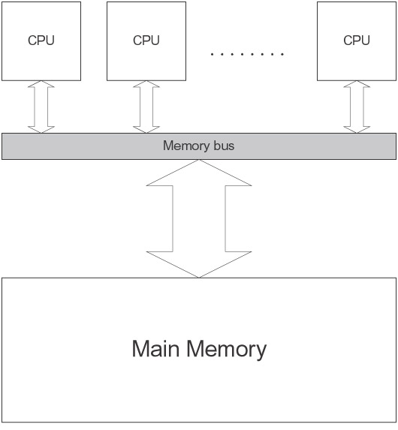
Симетричні багатопроцесорні системи (SMP)
Декілька повністю еквівалентних процесорів, які працюють з загальною пам'яттю і підключені до загальної шини

Slide 34
Особливості
Переваги
  Паралелізм на рівні процедур
  Багатопоточні програми
  Швидка обробка переривань
  Підвищеня продуктивності вводу/виводу
Складності
  Забезпечення синхронізації при зверненнях до загальної пам'яті
  Забезпечення когерентності кешів
  Переставлення операцій різними процесорами
  Збільшення кількості суттєво послідовних операцій, таких як передача по загальній шині
  Зниження ефективності при збільшенні кількості процесорів

Slide 35
Синхронізація при зверненнях до загальної пам'яті
При зверненнях до загальних даних можливі конфлікти зчитування-запису
  Результат двох одночасних операцій зчитування та запису або двох одночасних операцій запису не визначений
  Дві операції зчитування можуть виконуватися одночасно
Поток 1
Запись а=3
Поток 2
Запись а=4
Переменная а
Чему равно a?
3, або 4
Точно сказать нельзя

Slide 36
Синхронізація
Атомарні операції
  Неподільні операції – якщо виконується атомарна операція з деякими даними, то інша атомарна операція з цими даними одночасно з першою виконуватися не може
  Виконується спеціальними машинними інструкціями або блокуваннями
    incl i
Спін-блокування
  Програмний код, який періодично в циклі перевіряє умову доступності загальною змінною
  Спін-блокування найшвидший тип блокування, але витрачає процесорний час

Slide 37
Використання блокувань
Процесор 1
  Захоплення блокування, чекаємо якщо вже захоплена
  Критична ділянка: звернення до спільно використовуваним даним
  Звільнення блокування
Процесор 2
  Захоплення блокування, чекаємо якщо уже захоплена
  Критична ділянка: звернення до спільно використовуваним даным
  Звільнення блокування

Slide 38
Проблема когерентності кешів
кеш кожного процесора зберігає копію даних з загальної пам'яті
якщо ці дані зберігаються в кешах різних процесорів, то кожен процесор змінює дані ікша
Яке значення є правильним?
Необхідно забезпечити непротирічність даних в кешах та пам'яті (когерентність)
Пам'ять
a=1
Процесор 1
Процесор 2
Зчитав у кеш
значення a=1
Зчитав у кеш
значення a=1
Присвоїв a=2
Присвоїв a=3
Чому дорівнює a і
що писати в пам'ять?

Slide 39
Забезпечення когерентності кешів
Загальний кеш
  Декілька процесорів мають загальний кеш і всі дані в кеше синхронізовані
Перехоплення (моніторинг шини, bus snooping)
  При будь-яких зверненнях до даних по шині система моніторингу визначає який процесор прочитав які дані і чи нема відповідних даних в кеші іншого процесора, якщо є, то повертає їх
Каталог кешів (cache directory)
  Звернення до пам'яті виконується через каталог, в якому зберігається інформація про те, які дані зберігаються в кеші якого процесора
  Через каталог виконується передача інформації

Slide 40
Переставлення порядка виконання вводу-виводу
Пам'ять a=1
Перестановка порядку
  Сучасні процеси можуть переставляти місцями операції зчитування запису або
  Компілятор може зберігати копії даних в регістрах і теж переставляти порядок
Переставлення порядку виконання різними процесорами може призвести до запису в пам'ять неправильних даних
Відсрочка операції запису може призвести до неправильної роботи програм на різних процесорах
На однопроцесорній системі такого відбутися не може
Процесор 1
Процесор 2
Зчитуємо a=1
Цикл:
a=a+1
Запис a в пам'ять
Продовжити
Зчитуємо a
a=1
завжди
Розумний процесор 1
Навіщо писати
по декілька
разів. Запишу, коли
цикл закінчиться

Slide 41
Бар'єри
Операції до бар'єру
Зчитування 1
Запис 2
Запис 3
Зчитування 3
Операції можуть переставлятися або відкладатися
Бар'єр – вид блокування, який гарантує, що всі операції, які йдут до бар'єру гарантовано виконуються після переходу через бар'єр
Бар'єр пам'яті
  Бар'єр зчитування
  Бар'єр запису
Зазвичай використовується спеціальна машинна інструкція
Бар'єр – виконуємо
всі попередні операції
Операції після бар'єру

Slide 42
Забезпечення сумісності за рахунок компілятора
компілятору можна вказувати інструкції в яких випадках можна переставляти дані, а в яких – ні
за допомогою спеціально скомпільованого коду можна забезпечити також когерентність кешів

Slide 43
Робота із спільною шиною
Дані між пам'яттю і процесорами передаються по одній загальній шині
  Захоплення шини
  Передача/прийом даних
  Відпускання шини
Передача по шині – суттєво послідовна операція і знижує ефективность паралелізму
При збільшенні кількості процесорів збільшується кількість захоплень і імовірність того, що шина буде захоплена, коли вона потрібна – процесори простоюють

Slide 44
Зменшення ефективності SMP при збільшенні кількості процесорів
Більше процесорів
  Більше одночасно працюючих потоків
  Більш інтенсивна взаємодія між процесорами
  Більше конфліктів при захопленні шини
  Більше операцій для забеспечення когерентності кеша
Ефективность SMP системи знижується при збільшенні кількості процесорів
Прискорення
8-16
Кількість
процесорів

Slide 45
Практичні SMP системи
Зазвичай до 8 процесорів
Alpha до 64 процесорів
Найбільш ефективні 2-4 процесора
Зараз 24 ядра на машину

Slide 46
Оптимізація
Існують компілятори з авторозпаралеленням
OpneMP
pthread
SysV SHM, SEM

Slide 47
RISС процесори
Можуть бути відсутні наступні функції
  Атомарні операції
  Забезпечення когерентності кеша
  Бар'єри
Вся (або майже вся) відповідальність за синхронізацію лягає на програміста

Slide 48
Векторно-конвеєрні суперкомп'ютери
Блок взаємодії між процесорами
Векторно-конвеєрні процесори підключені до загальної пам'яті як SMP
Відсутній кеш
Кожен процесор може взаємодіяти з
  пам'яттю
  пристроями вводу-виводу
  з іншими процесорами
Процесор 1
Процесор 2
Блок вводу-виводу
Пам'ять
Процесор N

Slide 49
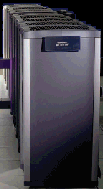
NUMA системи
NUMA – неоднорідний доступ до пам'яті
Набір SMP плат, зв'язаних комутатором
  Доступ процесорів до «своєї» пам'яті виконується швидко
  Доступ процесорів до «чужої» пам'яті виконується в декілька раз повільніше (NUMA factor)
  Вся пам'ять складає один загальний адресний простір

Slide 50
Особливості
Ті ж, що у SMP
  Когерентність кешів
    ccNUMA –апаратне забезпечення когерентності
    Програмне забезпечення когерентності
Забезпечення ефективного використання пам'яті
  Алгоритми консистентности пам'яті
Операційна система
  Одна копія ОС для всієї системи (як SMP)
Модель програмування – загальна пам'ять
Розміри системи обмежені розміром адресного простору
Все сучасні суперкомп'ютери з загальною пам'яттю будуються по такый схемі

Slide 51
Масивно-паралельні комп'ютери
Набір блоків з загальною пам'яттю (UP, SMP, PVP) з'єднаних за допомогою комуникаційної підсистеми
Масивно-паралельні комп'ютери – системи з розпаралеленою пам'яттю
  Кожен блок (вузел) може звертатись тільки до своєї локальній пам'яті
  Дані з пам'яті інших блоків можуть передаватися тільки по мережі
Зазвичай існуює один або декілька центральних блоків і велика кількість рабочих вузлів
Важний елемент - комутатор

Slide 52
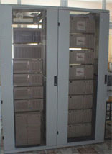
Кластери
Кластер – набір обчислювальних систем, які можуть працювати незалежно, зв’язані між собою і використовуються як одна логічна система
Всі машини кластера працюють як один великий комп'ютер для рішення деяких задач

Slide 53
Особливості кластерів
Всі вузли кластера є обчислювальними системами, які виконують свою копію ядра операційної системи
  Кластер SMP систем
  Кластер NUMA систем
Кластер є однією системою лише в контексті тих задач, для яких він призначений, при розгляді з інших точок зору машини кластера можуть виявитися незв’язаними
Всі сучасні суперкомп'ютери є кластерами
Кластери легко будувати на базі широкодоступних компонентів
  Комп'ютери загального призначення
  Засоби комуникаціїии загального призначення
Основні функції в кластерних системах виконує програмне забезпечення

Slide 54
Засоби комунікації для кластерних систем
Кластер в основному керується програмно
Засоби комунікації – найбільш критична апаратна частина для кластерів

Slide 55
Технології комунікації
Ethernet
  Fast Ethernet
  Gigabit Ethernet
  10Gigabit Ethernet
Myrinet
SCI
Infiniband
QSNet
cLan
GigaNet

Slide 56
Характеристики засобів комунікації
Швидкість передачі даних
  Скільки часу займає передача одиниці інформації
Латентність (початкова затримка)
  Скільки часу приходить від початку передачі даних до приходу інформації на приймач
Топологія
  Структура з'єднань між вузлами
Тип передачі
  Комутація каналів
  Комутація пакетів

Slide 57
Кластери типу Beowulf
Типу Beowulf
  Комп'ютер широкого використання
  Розподілений образ операційної системи
  Централізована модель
  Гетерогеність
  Можливі розширення
    Спільна пам'ять
    Міграція процесів
    Чекпоінт/рестарт

Slide 58
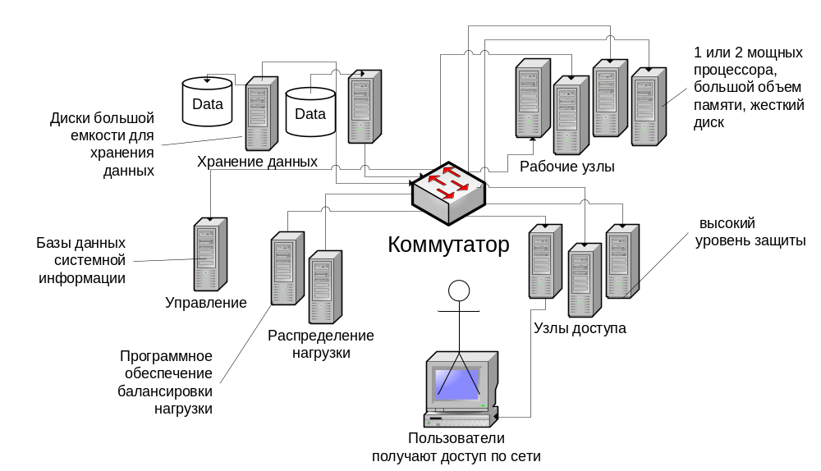
Схема

Slide 59
Вузли кластера
Робочі вузли (worker node)
  виконання розрахунку
Збереження даних(storage node)
  Збереження доступних даних
Вузли управліня (management node)
  програмне забезпечення для адміністрування системи
  бази даних системної інформації (NIS master, LDAP master)
Вузли доступу (login node)
  вхід користувачів з Інтернету
Вузли розподілу навантаження (workload management node)
  Сервер і планувальщик системи управління навантаженням
  Комунікації
  Мережа швидкого обміну даними
  Мережа моніторингу

Slide 60
Робота вузлів в кластері
Робота кластера як однієї системи визначається програмним забезпеченням
Вузли кластера повинні “довіряти” один одному
  Можливість запускати програми на різних вузлах кластеру без введення паролю
  Файли даних повинні бути доступними всім вузлам
Модель програмування
  Обмін повідомленнями (MPI, PVM)
  Спільна пам'ять
    На багатопроцесорних вузлах
    При наявності відповідної мережі (SCI, QSNet)
  Комбінування

Slide 61
Вхідні вузли
Інтернет
Вхідний вузол
  Брандмауэр
  Маршрутизатор для вузлів кластера
  Кэшуючий DNS
  Запуск програм на робочих вузлах
  Інтерфейс системи моніторингу
Часто користувачі не мають прямого доступу ні на які вузли, окрім вхідних
Вхідний вузол
Брандмауер
Маршрутизація
Запуск програм
Робочі вузли
Виконання програм

Slide 62
Бази даних системної інформації
Вузол управління містить авторитетні копії баз даних системної інформації
  Список користувачів
  Список груп
Нова інформація додається і змінюється лише на вузлі управління
Решта вузлів
  При необхідності звертаються до бази даних
  Можуть містити репліки головної бази даних
При будь-якому акті авторизації або аутенфікації
  Звертання ідуть до головного сервера
  Може виконуватися кеширування на локальних вузлах (NSCD)
Вузол управління
NIS master
LDAP server
Всі інші вузли
NIS client (slave)
LDAP client (slave)

Slide 63
Система моніторингу
Робочі вузли
  Агенти збору інформації
Вузол колектора (вхідний або управління)
  Агрегація і аналіз інформації
Вузол управління
  Система вмикання-вимикання вузлів

Slide 64
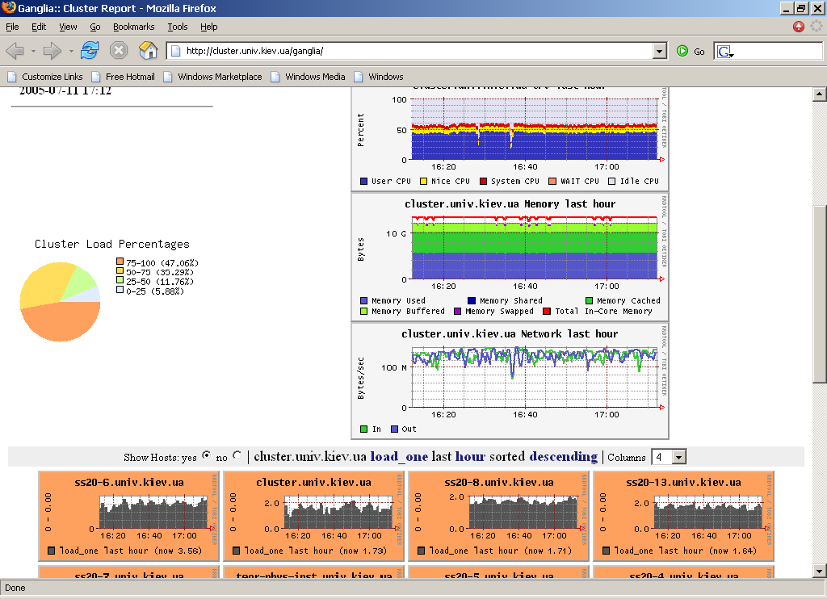
GANGLIA

Slide 65
Система розподілення навантаження
Задачі
  Максимально ефективне використання ресурсів кластера
  Максимальна швидкість виконання розрахунків
  Задоволення потреб користувачів у необхідних ресурсах
    Пам'ять
    Місце на диску
    Спеціальні ресурси (стример)

Slide 66
Збільшення ефективності використання ресурсів
Пакетний режим
  Користувачі вказують необхідні ресурси
  Користувачі ставлять свої задачі в чергу
  Система виконує задачі в черзі в порядку пріоритету
Розподілення навантаження
  Запуск програм оптимальним (в плані швидкості) чином
Контроль використання ресурсів
  При перевищенні лімітів задача завершується примусово

Slide 67
Реалізації систем пакетного режиму
NQS – network queuing system
PBS – portable batch system
torque
LL – load leveler
BQS - Batch Queing System
CONDOR
LSF

Slide 68
PBS
Агент менеджера ресурсів (pbs_mom) – machine oriented miniserver
  Збір інформації про завантаженість свого вузла
  Запуск програм на своєму вузлі
  Зупинка задач на своєму вузлі
Сервер (pbs_server)
  Агрегація інформації від агентів
  Підтримка черг
  Запуск задач за допомогою агентів на заданих вузлах
Планувальник
  Видача інформації серверу про оптимальний вибіл ресурсів для різних задач
Вузол управління
server
scheduler
Робочі вузли
Агент
Менеджера ресурсів

Slide 69
Структурна схема PBS
Робочий вузол
Агент (залежний від машини
міни-сервер)
Запуск задач,
збір інформації про ресурси
Робочий вузол
Агент (залежний від машини
міни-сервер)
Запуск задач,
збір інформації про ресурси
Вузол управління
Сервер (незалежний)
Організація черг
Аргегація інформації
Запуск задач за допомогою агентів
Вузол управління
Планувальник (незалежний)
Планування виконання задач
Для отримання
оптимальної ефективності

Slide 70
Агент менеджера ресурсів
Клієнт-серверна ідеологія
  Може з'єднатися до серверу і планувальнику для передачі інформації
  Слухає порт з можливістю з'єднання
Періодично передає серверу інформацію про завантаженість і заняті ресурси
Виконує вказівки сервера і планувальника по запуску і зупинці задач
813 ? S 29:34 /usr/local/torque/sbin/pbs_mom
11866 ? S 0:00 \_ -bash
11867 ? S 0:01 \_ pbs_demux
11920 ? S 0:00 \_ /bin/bash -x /var/spool/torque/mom_priv/jobs/8097.cluste.SC
11940 ? S 0:00 \_ mpirun -np 4 /usr/local/gromacs/i686-pc-linux-gnu/bin/mdrun_mpi

Slide 71
Сервер
Організація черг
Агрегація використання ресурсів
Черга (клас)
  В кожну чергу попадають задачі с певними вимогами по ресурсам
  Задачі з однаковими вимогами виконуються послідовно
Сервер вказує агентам, що запускати

Slide 72
Планувальник
На основі інформації
  менеджера ресурсів
  Вимог користувача
  Обмежень
Запланувати виконання всіх задач з максимальною ефективністю

Slide 73
Сценарій запуску (паспорт задачі)
Задача може бути запущена на будь-якому вузлі кластера
Щоб все запустилось правильно користувач повинен вказати як запускати задачу
  Ім'я і шлях до програми
  Необхідні ресурси
PBS надає користувачеві змінні середовища
  Імена машин на яких були запущені задачі
  Імена машин і каталог з яких була запущена задача
  …

Slide 74
Особливості кластера типу beowulf
Переваги
  Гетерогенність – не перешкода
  Незалежність від програмного і апаратного забезпечення
  Простота організації
  Висока надійність
  Висока маштабуємість
  Низьке співвідношення ціна/якість
Недоліки
  Статичний розподіл навантаження
  Необхідність складний настройок для отримання оптимальної продуктивності

